Slide 1
Suveniri u Crnoj Gori
Ivana Stanisic, Vladan Sober I Sladjana Seratlic III-1

Slide 2
Sadrzaj prezentacije
-O suvenirima
-Razvoj suvenirnica u Crnoj Gori
-Znacaj suvenira

Slide 3
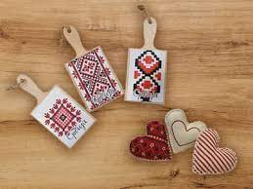
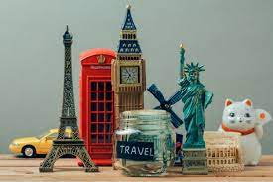
Suveniri
Suveniri su nesto sto se podrazumijeva na svakom putovanju.
Susrecemo se sa raznim vrstama suvenira kao sto su magneti, privesci, razglednice kao I razne druge stvari koje karkterisu mjesto na kom smo bili.

Slide 4
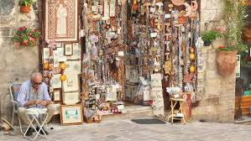
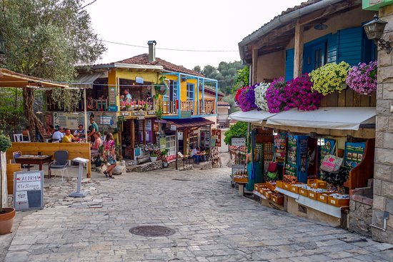
Razvoj suvenirnica u Crnoj Gori
Suvenirnice su vremenom u Crnoj Gori postale sve vise zastupljene. Najcesce se sa njima susrecemo u primorskim gradovima iz razloga sto su to uglavnom najposjeceniji gradovi od strane turista.

Slide 5
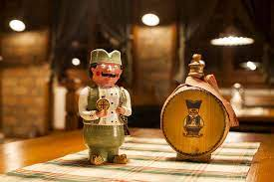
Znacaj suvenira
Smatramo da su suveniri ti koji na neki nacin cuvaju uspomene od zaborava. Pored slika, naravno suveniri su ti koji kad ih pogledamo vrate nam uspomene na neke lijepe momente. Zbog toga, najbolje ih je drzati na nekom nama vidnom mjestu kako bi svaki dan krasili nas prostor.

Slide 6
  Kraj, hvala na paznji.

